Slide 1
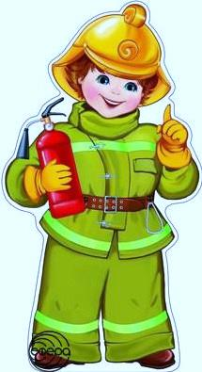
МБДОУ «Детский сад № 58 присмотра и оздоровления»
Чтобы пожаров избежать,
Нужно много детям знать!
Подготовили: Нурмиева М.В.
Топунова С.А.

Slide 2

Кротким пленником годами
Я живу внутри печи
И варю супы с борщами,
Выпекаю калачи.
Я даю тепло для дома,
Но во мне всегда, поверь,
Пострашней раскатов грома
Кровожадный спрятан зверь.
Ответ: Огонь

Slide 3
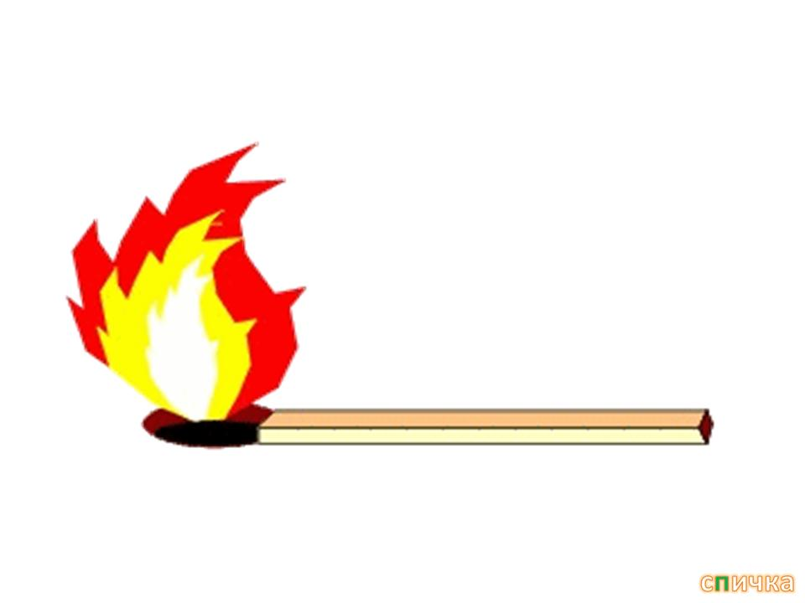
Что за тесный, тесный дом?
Сто сестричек жмутся в нем.
И любая из сестричек
Может вспыхнуть, как костер.
Не шути с сестричками,
Тоненькими …
спичками

Slide 4
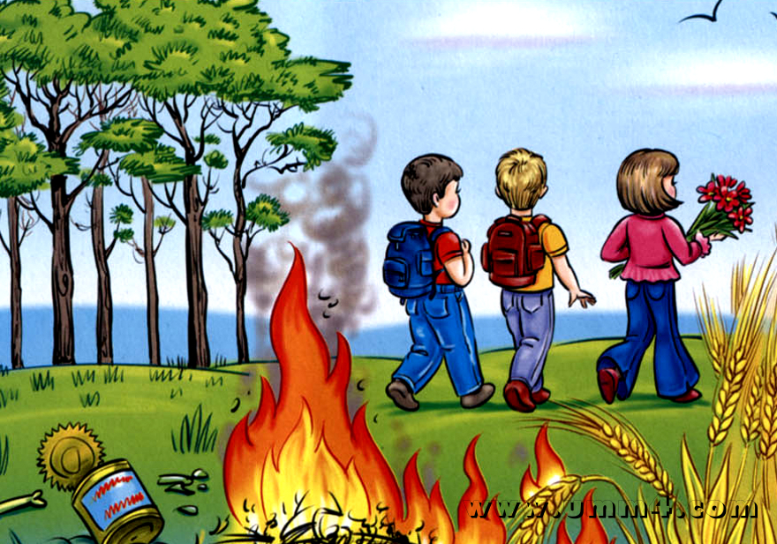
Чтобы лес, звериный дом,
Не пылал нигде огнём,
Чтоб не плакали букашки,
Не теряли гнёзда пташки,
А лишь пели песни птички,
Не берите в руки спички!

Slide 5
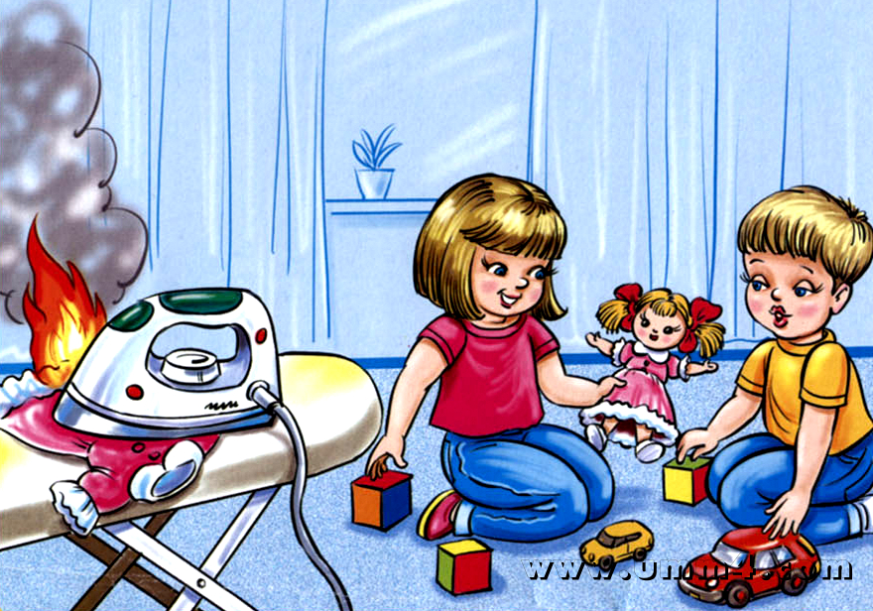
Ленту гладила Анюта
И увидела подруг,
Отвлеклась на три минуты
И забыла про утюг.
Тут уж дело не до шутки!
Вот что значит – три минутки!
Ленты нет, кругом угар,
Чуть не сделался пожар.

Slide 6

Дым и огонь не к добру, так и знай,
Взрослых на помощь скорей призывай,
И в «01» поскорее звони:
Срочно пожарных! Помогут они!

Slide 7
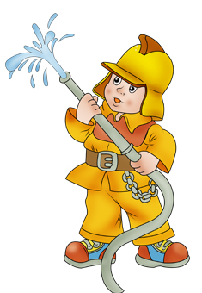
Что за парень здоровенный? –
В форме он, а не военный,
В каске, как артиллерист,
Со стволом, а не танкист?
Если где-то вдруг случайно,
От огня грозит беда,
Этот паренек отчаянный
Сразу поспешит туда.
Ловко прыгнет он в окошко,
И спасет детей и кошку,
Победит огонь коварный,
Потому что он –
(пожарный)

Slide 8
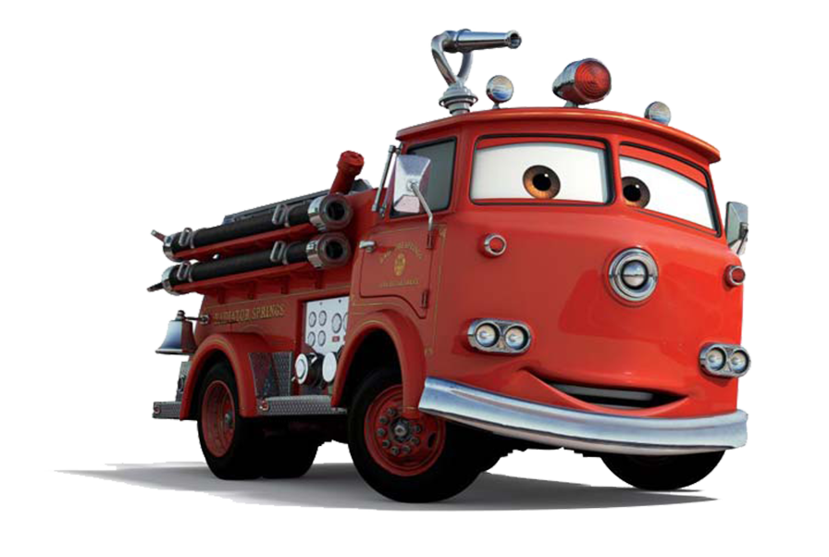
Я мчусь с сиреной на пожар,
Везу я воду с пеной.
Потушим вмиг огонь и жар
Мы быстро, словно стрелы.
(пожарная машина)

Slide 9
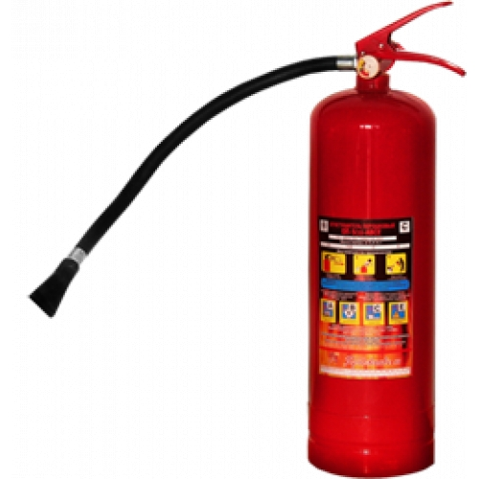
Висит – молчит,
А перевернешь, шипит,
И пена летит.
(Огнетушитель)

Slide 10


